Slide 1
牛顿定律与光速极限的矛盾
物体在恒力作用下的运动
C
经典力学中物体的质量与运动无关

Slide 2
相对论质量
静质量 ：
物体相对于惯性系静止时的质量 .
C
当 时

Slide 3
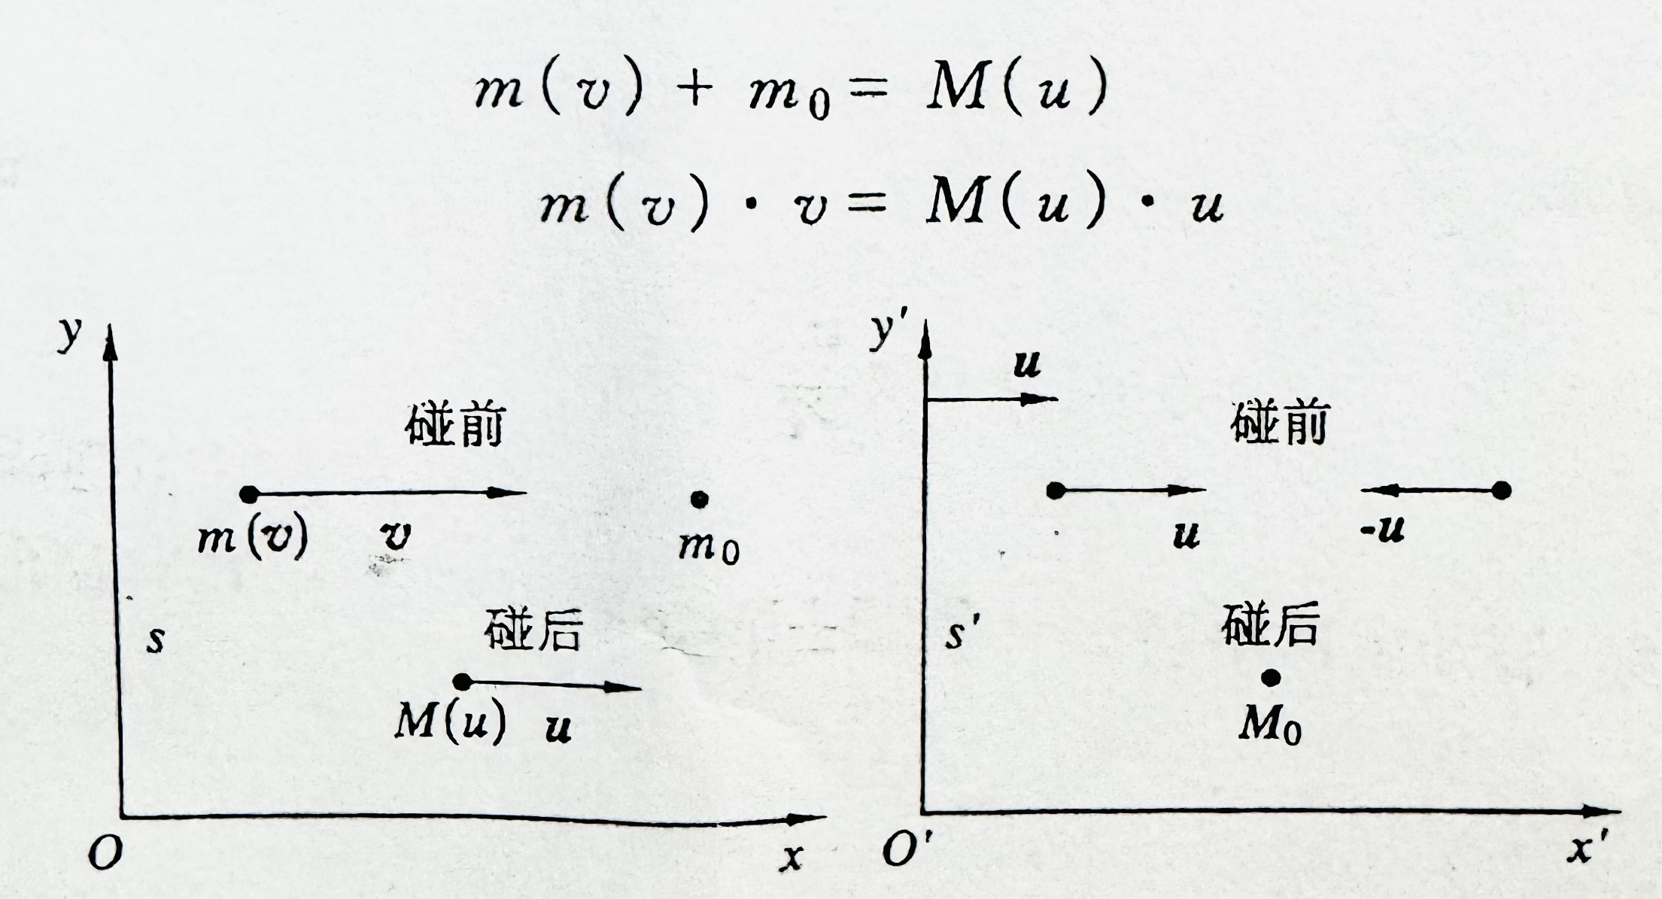
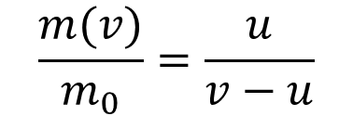
相对论质量推导（供参考）
考虑两个静止质量为m₀的相同粒子作完全非弹性碰撞，S’系两相同粒子平行于x’轴以相反速度u碰撞，碰撞前后两粒子在S系和S’系的运动状态如图所示，根据质量守恒和动量守恒，S系中有：
$$\frac{m(v)}{m_{0}}=\frac{u}{v−u}$$

Slide 4
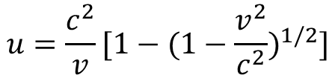
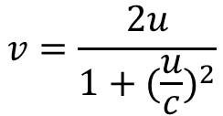
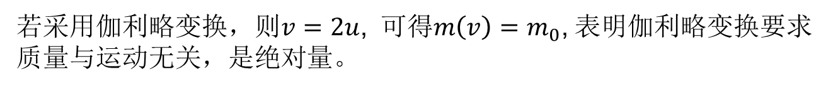
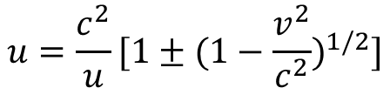
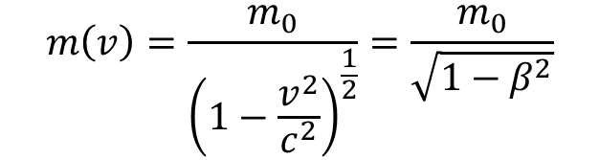
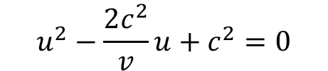
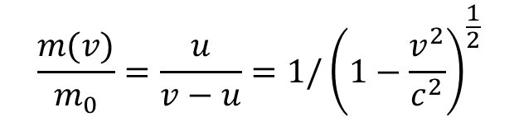

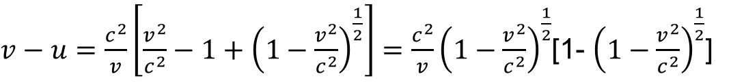
相对论质量推导（供参考）
若采用伽利略变换，则$v=2u$, 可得$m\left(v\right)=m_{0}$, 表明伽利略变换要求质量与运动无关，是绝对量。
$$v=\frac{2u}{1+{(\frac{u}{c})}^{2}}$$
$m(v)≠m_{0}$,粒子质量与运动有关
根据洛伦兹变换，则有
$$u^{2}−\frac{2c^{2}}{v}u+c^{2}=0$$
$$u=\frac{c^{2}}{u}[1±{(1−\frac{v^{2}}{c^{2}})}^{1/2}]$$
由于$v≪c$时，$u→v/2$， ${(1−v^{2}/c^{2})}^{1/2}→(1−v^{2}/2c^{2})$， 上式只能取负号，即
$$u=\frac{c^{2}}{v}[1−{(1−\frac{v^{2}}{c^{2}})}^{1/2}]$$
$v−u=\frac{c^{2}}{v}\left[\frac{v^{2}}{c^{2}}−1+{\left(1−\frac{v^{2}}{c^{2}}\right)}^{\frac{1}{2}}\right]=\frac{c^{2}}{v}{\left(1−\frac{v^{2}}{c^{2}}\right)}^{\frac{1}{2}}$[1- ${\left(1−\frac{v^{2}}{c^{2}}\right)}^{\frac{1}{2}}$]
$$\frac{m(v)}{m_{0}}=\frac{u}{v−u}=1/{\left(1−\frac{v^{2}}{c^{2}}\right)}^{\frac{1}{2}}$$
$$m\left(v\right)=\frac{m_{0}}{{\left(1−\frac{v^{2}}{c^{2}}\right)}^{\frac{1}{2}}}=\frac{m_{0}}{\sqrt{1−β^{2}}}$$

Slide 5
相对论动量
当 时

Slide 6
狭义相对论力学的基本方程
当 时
相对论动量守恒定律
当
时，
不变 .

Slide 7
相对论动能
设
利用 和
得
积分后，得
相对论动能
当 时，

Slide 8
相对论质能关系
相对论动能
总能量
静能量
相对论质能关系
质量的大小应标志着能量的大小，物质的质量就是能量的一种储藏 。
质量的变化和能量的变化相联系:

Slide 9
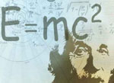
相对论质能关系
相对论的质能关系为开创原子能时代提供了理论基础 , 这是一个具有划时代意义的理论公式 .
Notes:
http://tech.sina.com.cn/d/2005-03-22/0954557554.shtml

Slide 10
质能公式在原子核裂变和聚变中的应用
1 核裂变
质量亏损
原子质量单位
放出的能量
1g 铀— 235 的原子裂变所释放的能量

Slide 11
质能公式在原子核裂变和聚变中的应用
2 轻核聚变
氘核
氦核
质量亏损
释放能量
轻核聚变条件 温度要达到 时，使 具有 的动能，足以克服两 之间的库仑排斥力.

Slide 12
相对论能量和动量的关系
两边平方
两边乘以 c ⁴
取极限情况考虑，如光子

Slide 13
例 题
已知一个氚核 和一个氘核 可聚变成一氦核 , 并产生一个中子 , 试问这个核聚变中有多少能量被释放出来 .
解 核聚变反应式
氘核和氚核聚变为氦核的过程中，静能量减少了

Slide 14
例 题
设一质子以速度 运动. 求其总能量、动能和动量.
解 质子的静能
也可如此计算

Slide 15
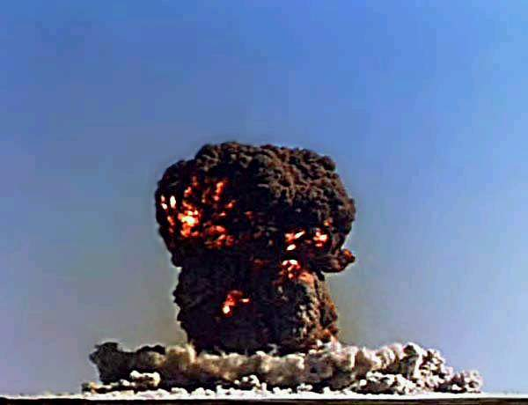
原子弹爆炸（核裂变）
Notes:
http://search.tom.com/searchpicsnap.php?word=%BA%CB%B1%AC%D5%A8&cntotal=6&entotal=278&lang=cn&pages=4&picnumber=45

Slide 16
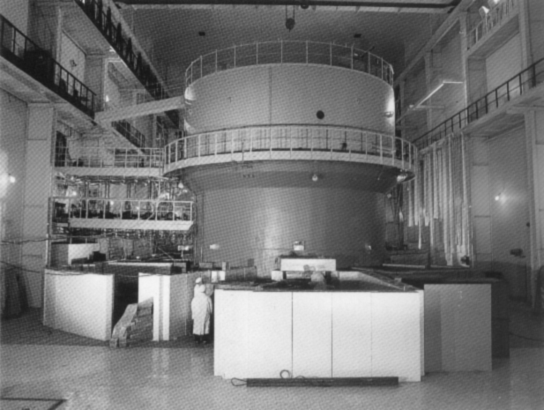
我国于 1958 年建成的首座重水反应堆
Notes:
马四版P206

Slide 17
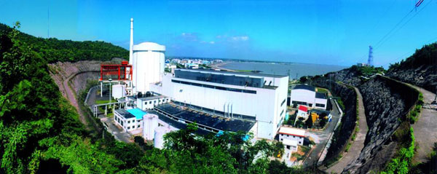
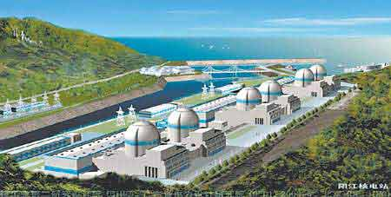
秦山核电站
全景图
阳江核电站
效果图
Notes:
http://www.atominfo.com.cn/knowledge/know_chinahn_qinshan.htm
http://www.southcn.com/news/gdnews/zhzt/fzxdl/cytp/200403040412.htm

Slide 18
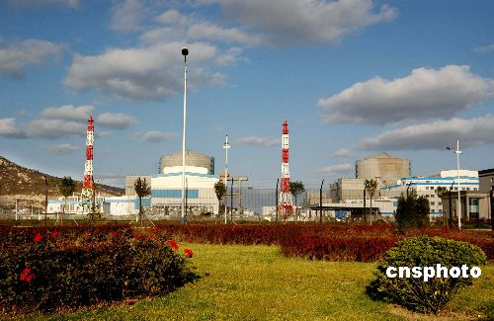
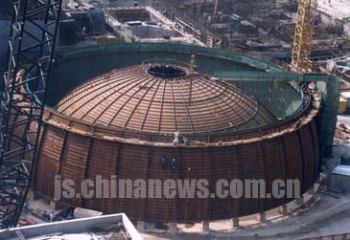
江苏连云港
田湾核电站
Notes:
http://www.hsm.com.cn/news/2005/1228/68/10903.shtml
http://www.js.chinanews.com.cn/2002-09-30/1/19718.html

Slide 19
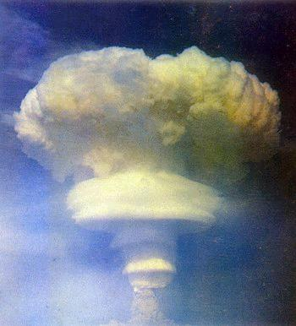
1967年6月17日，中国第一颗氢弹爆炸成功
Notes:
http://search.tom.com/searchpicsnap.php?word=%BA%CB%B1%AC%D5%A8&cntotal=6&entotal=278&lang=cn&pages=4&picnumber=38

Slide 20
例题
在某惯性系中，两个静止质量均为m₀的粒子碰撞后合成为一个粒子，若在碰撞前其中一个粒子静止不动，另一个粒子的速率为v=0.8c（c为真空中的光速），则合成粒子的静质量为
大于2 m₀ B.小于2 m₀
C.等于2 m₀ D.无法确定
解题思路：相对论的动量和能量守恒式
答案：A

Slide 21

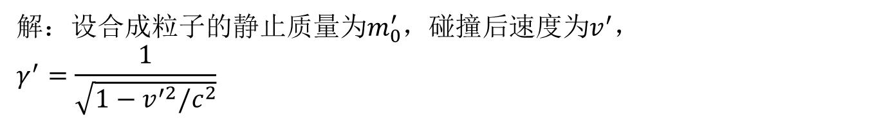





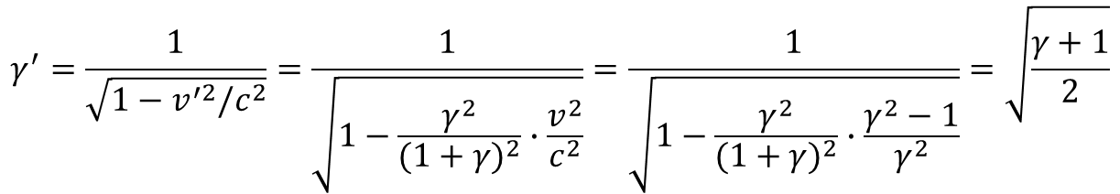
若运动粒子的速度较小，则合成粒子的质量是否可能小于2m₀？
解：设合成粒子的静止质量为$m_{0}^{′}$，碰撞后速度为$v^{′}$，
$$γ^{′}=\frac{1}{\sqrt{1−v^{′2}/c^{2}}}$$
$$γ=\frac{1}{\sqrt{1−v^{2}/c^{2}}}$$
$$\frac{v^{2}}{c^{2}}=\frac{γ^{2}−1}{γ^{2}}$$
由碰撞前后相对论动量和能量守恒：
$$γm_{0}v=m^{′}v^{′}=γ^{′}m_{0}^{′}v^{′}$$
$m_{0}c^{2}+γm_{0}c^{2}=γ^{′}m_{0}^{′}c^{2}→$ $γ^{′}m_{0}^{′}=(1+γ)m_{0}$
$∴v^{′}=\frac{γ}{1+γ}v, 且m_{0}^{′}=\frac{1+γ}{γ^{′}}m_{0}$
$$γ^{′}=\frac{1}{\sqrt{1−v^{′2}/c^{2}}}=\frac{1}{\sqrt{1−\frac{γ^{2}}{{(1+γ)}^{2}}∙\frac{v^{2}}{c^{2}}}}=\frac{1}{\sqrt{1−\frac{γ^{2}}{{(1+γ)}^{2}}∙\frac{γ^{2}−1}{γ^{2}}}}=\sqrt{\frac{γ+1}{2}}$$
$∴m_{0}^{′}=\frac{1+γ}{γ^{′}}m_{0}=\sqrt{2(1+γ)}m_{0}$
$$∴m_{0}^{′}≥2m_{0}$$
$v≤c→γ≥1→(1+γ)≥2→$ $\sqrt{2(1+γ)}≥2$
Notes:
由上述分析可以看出，合成粒子的静止质量总是大于等于两个粒子静止质量之和，仅当两个粒子静止才能合成静止质量为两者之和的粒子，该结论与低速运动的经验截然不同，这也是质能方程的重要内涵。

